Slide 1
МБДОУ «Детский сад 78 комбинированного вида с татарским языком воспитания и обучения» Авиастроительного района г.Казани.
Неделя «По сказкам Г.Тукая»
Формирование целостной картины мира на тему
«Путешествие по родным местам Г.Тукая»
Средняя группа

Slide 2


Slide 3
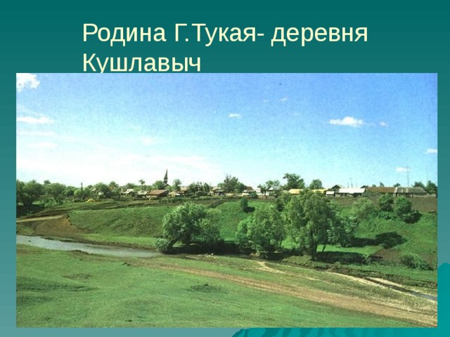

Slide 4
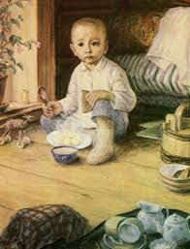


Маленький Апуш

Slide 5
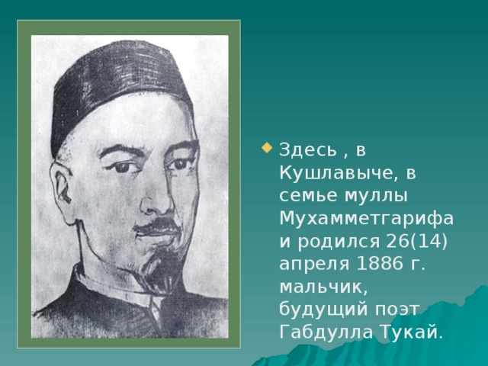

Slide 6
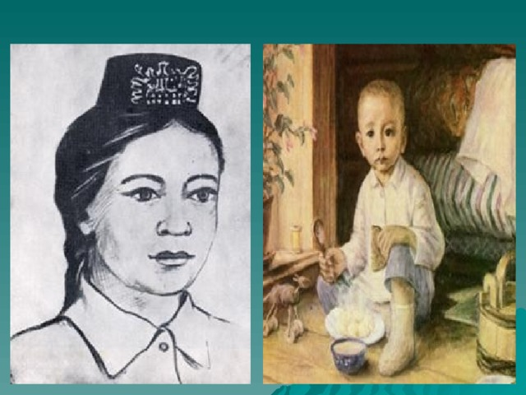

Slide 7
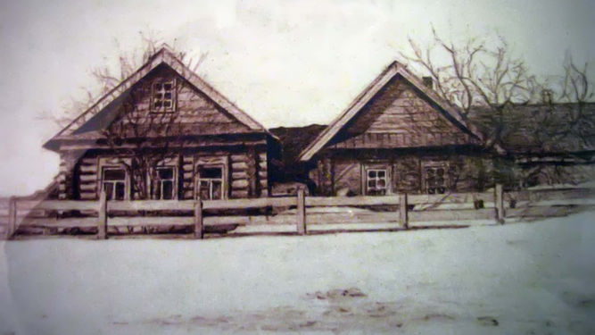

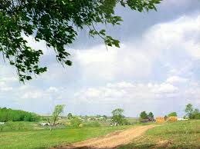
Отца не стало ,когда Габдулла был совсем младенцом. Мама умирает, когда Тукаю было 4 года.
Потом его забирает сестра мамы Сажида апа к себе в деревню Өчиле.

Slide 8
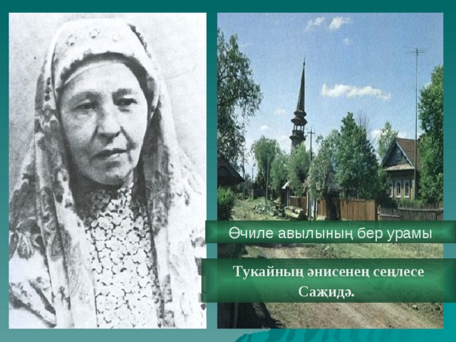

Slide 9
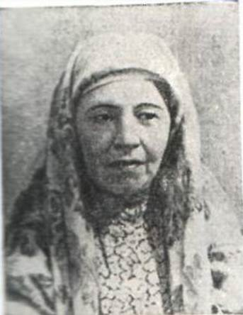
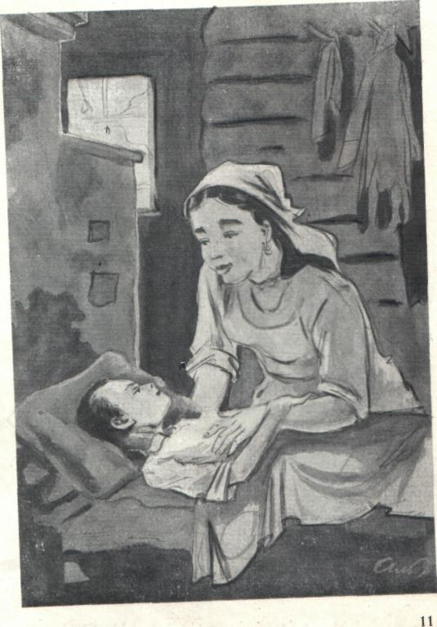

Но скоро умирает и Сажида апа

Slide 10
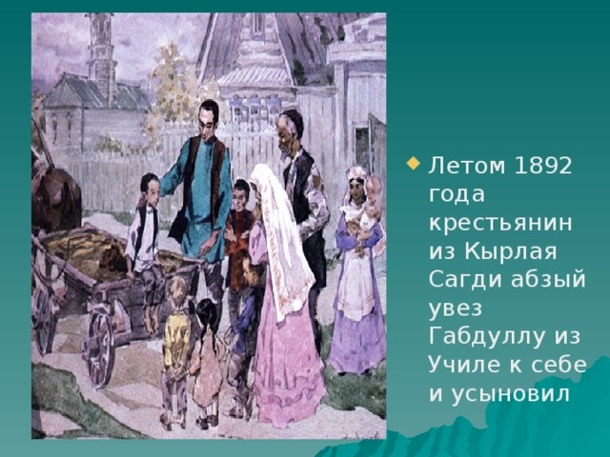

Slide 11
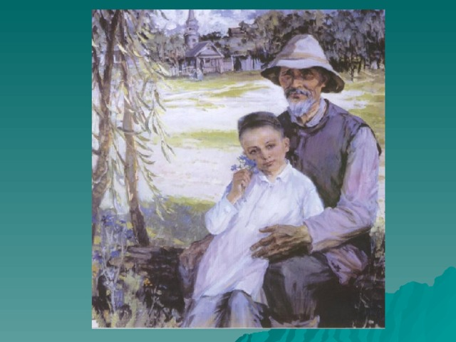

Slide 12
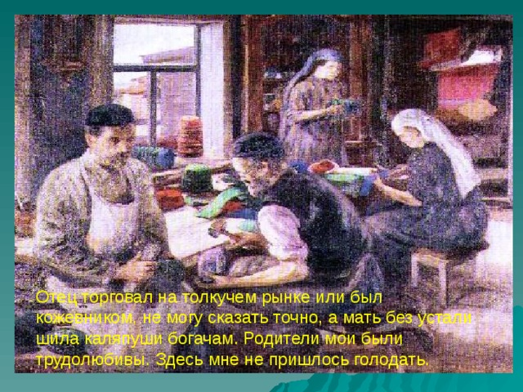

Slide 13
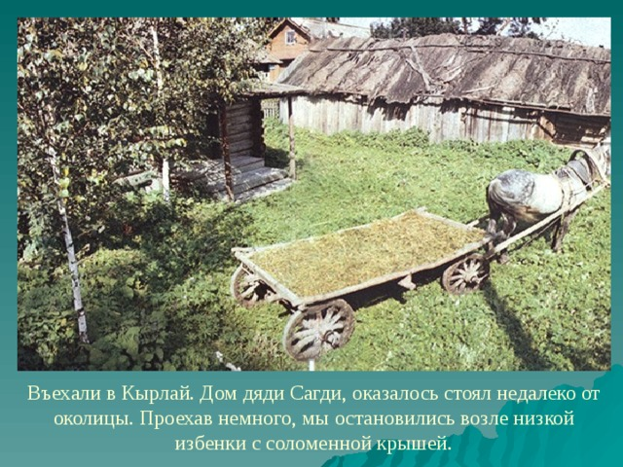

Slide 14
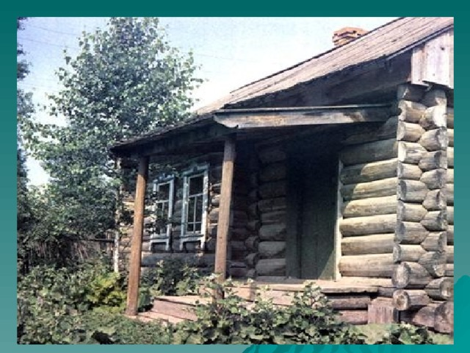

Slide 15
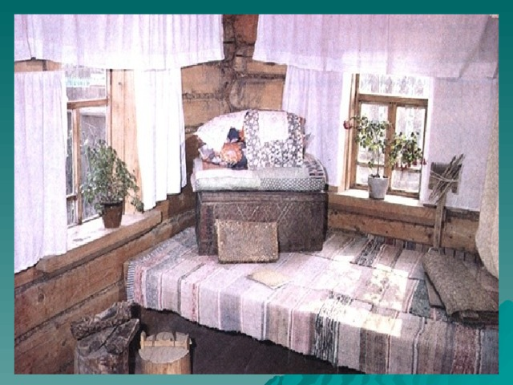

Slide 16
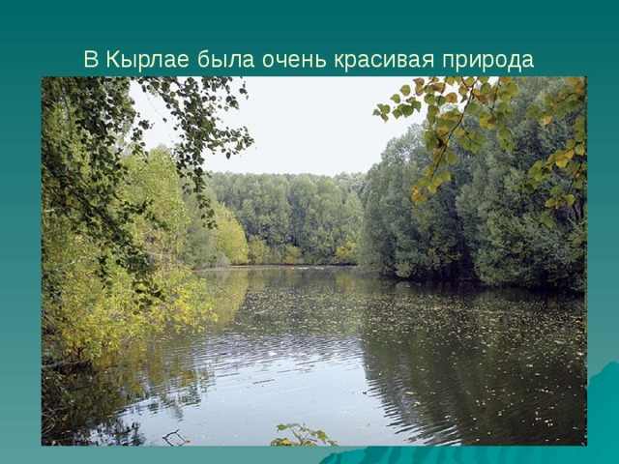

Slide 17
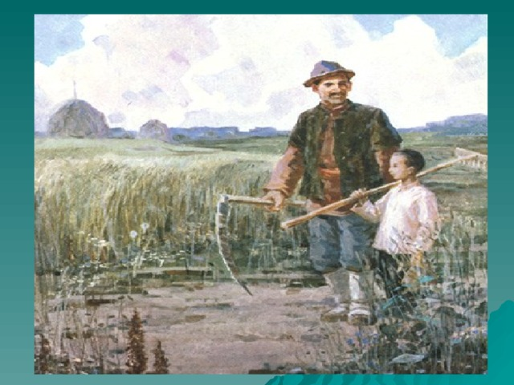

Slide 18
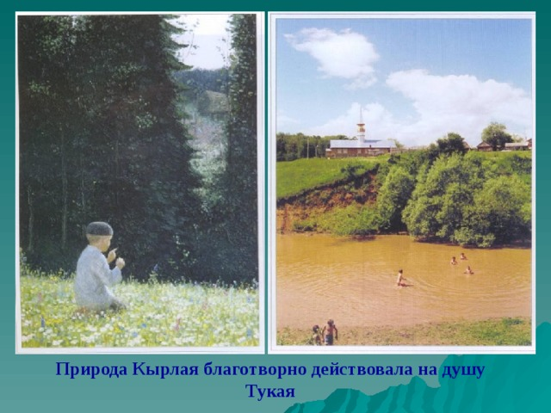

Slide 19
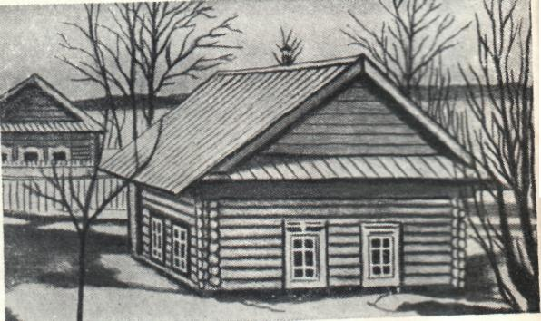

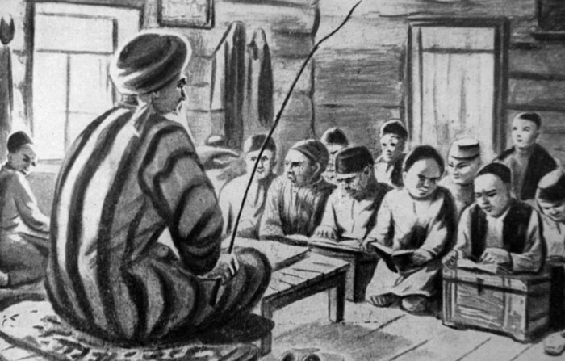

Тукай в медресе

Slide 20
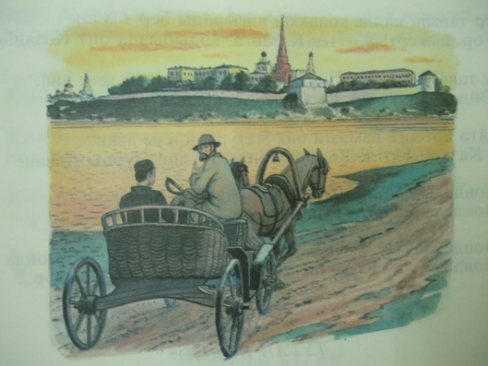
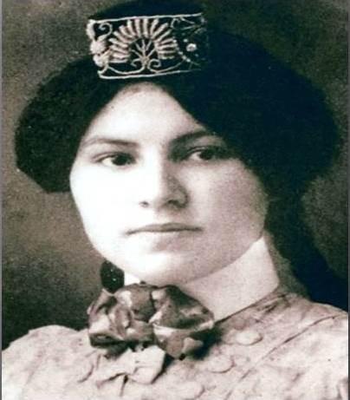

Габдулла едет в Казань

Slide 21


Slide 22


Slide 23
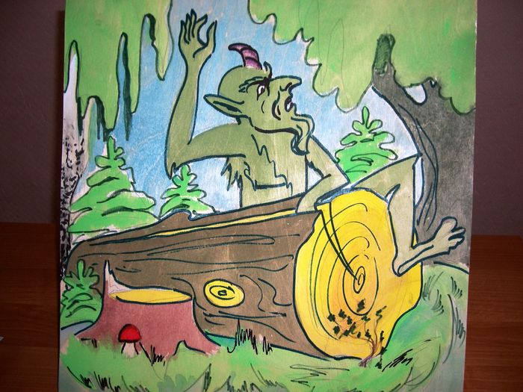
“ШУРАЛЕ”

Slide 24
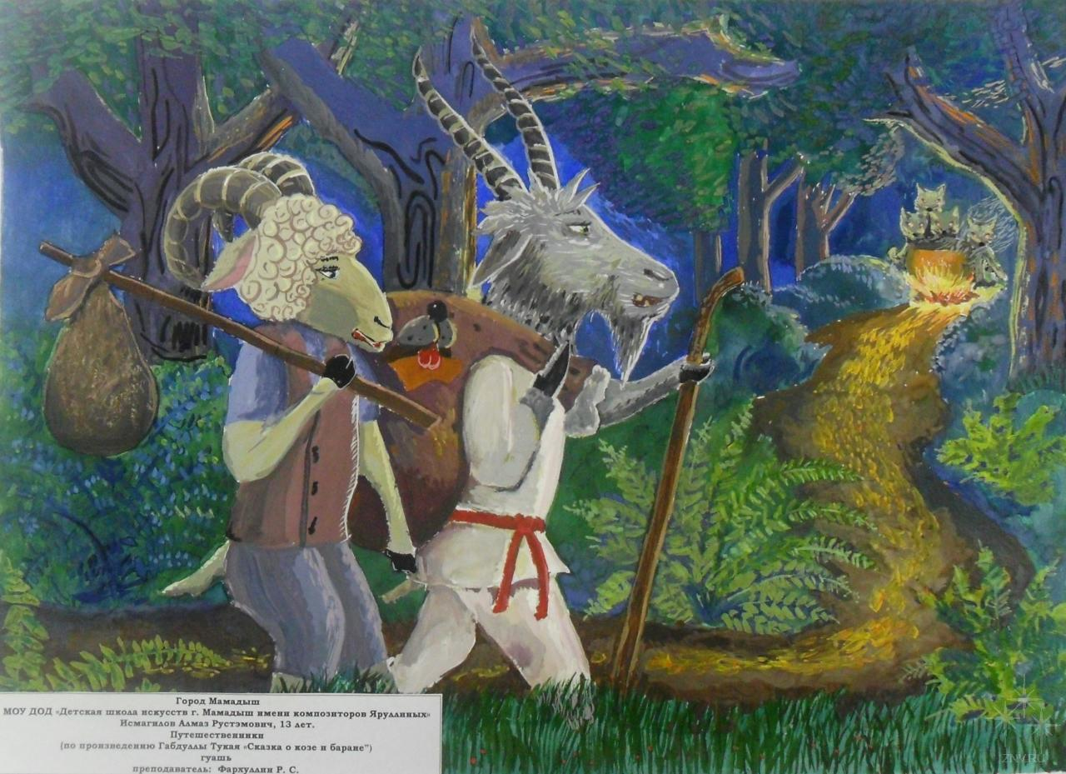
“БАРАН И КОЗА”

Slide 25
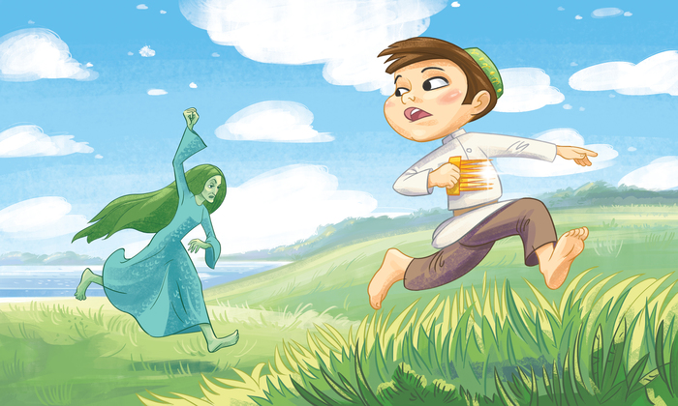
“ВОДЯНАЯ”

Slide 26
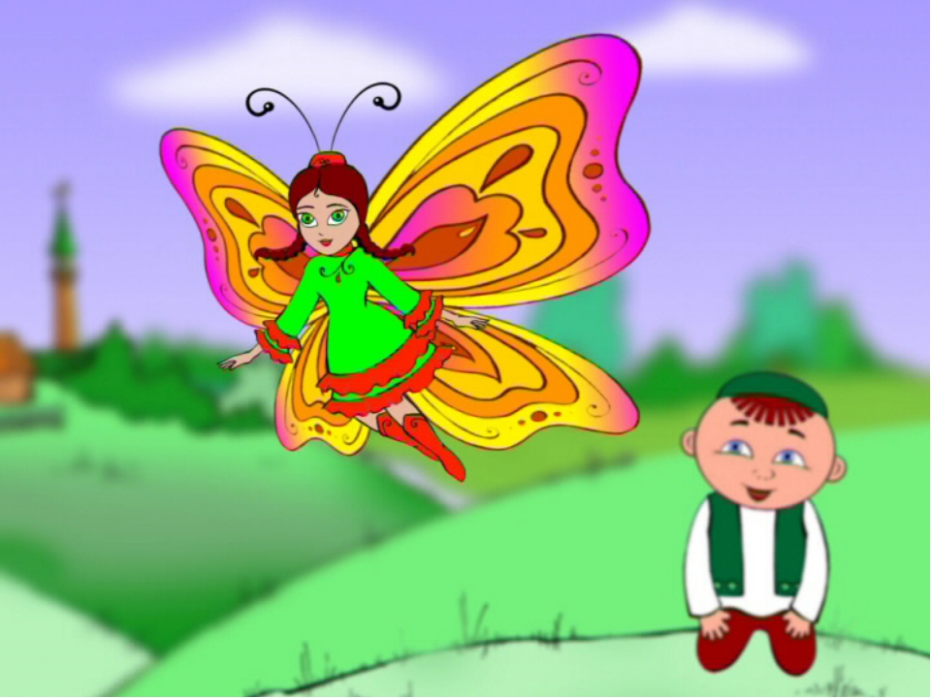
“РЕБЕНОК И БАБОЧКА”

Slide 27
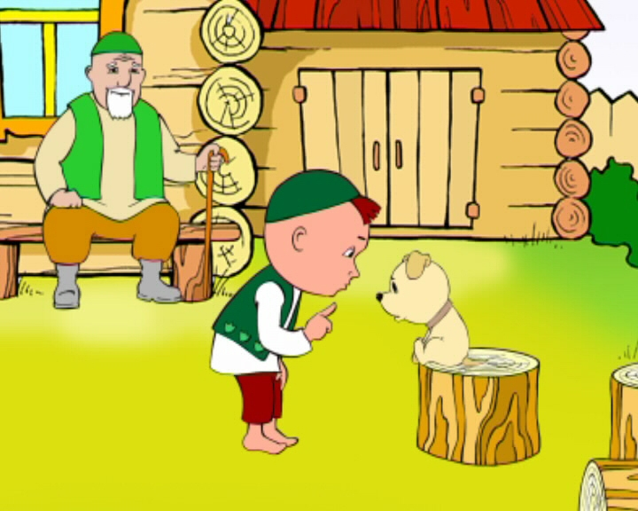
“ЗАБАВНЫЙ УЧЕНИК”

Slide 28
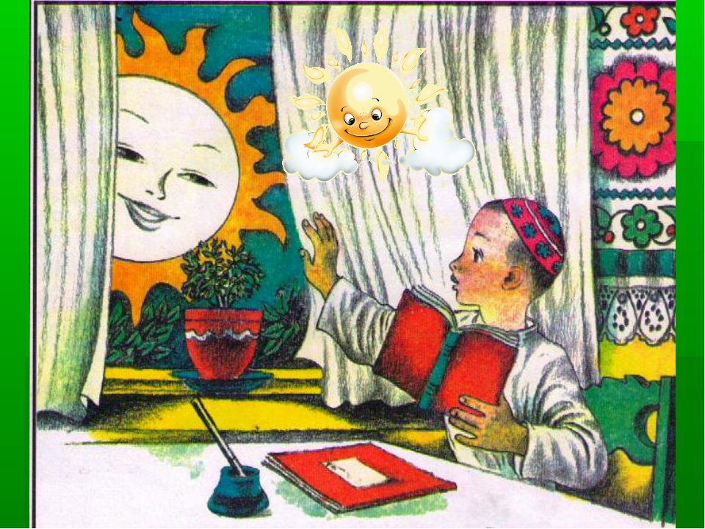
«ПОСЛЕ РАБОТЫ МОЖНО ПОИГРАТЬ»

Slide 29
Имя Тукая в нашем городе.
В наши дни имя Тукая не забыто. Многие любят его сказки и стихи. Именем Тукая названа одна из улиц нашего города и центральная библиотека.
В сквере стоит памятник поэту, здесь каждый год 26 апреля собираются любители поэзии Тукая , читают его стихи и возлагают цветы.

Slide 30
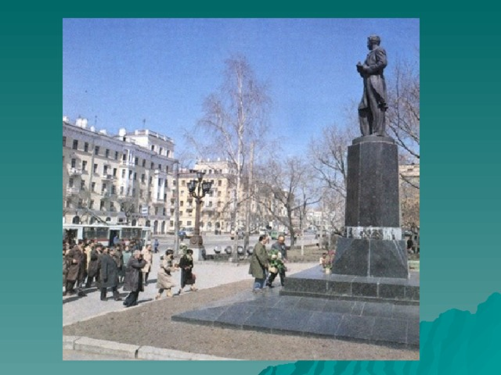
Памятник Г.Тукаю

Slide 31
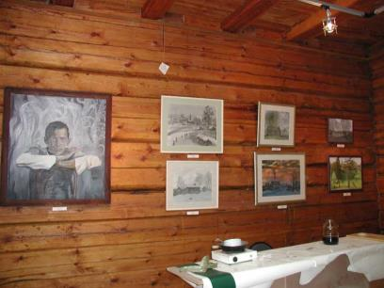
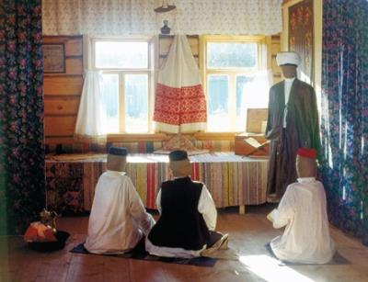
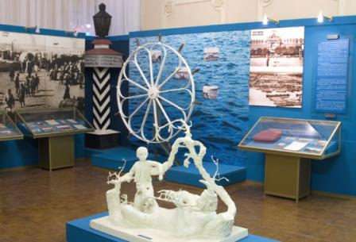
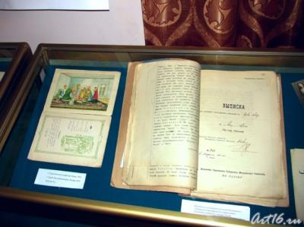
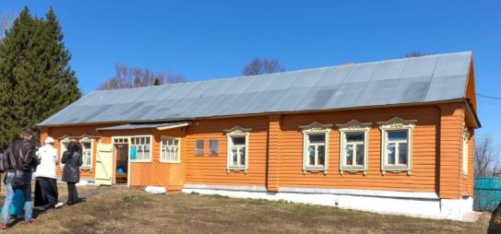
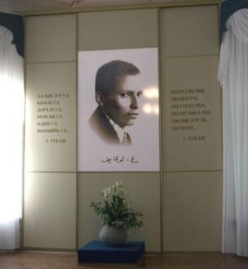
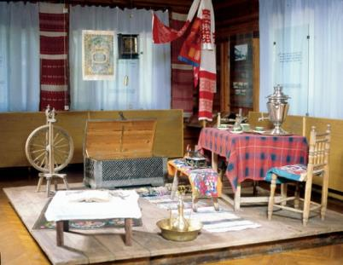

Музеи Г. Тукая

Slide 32
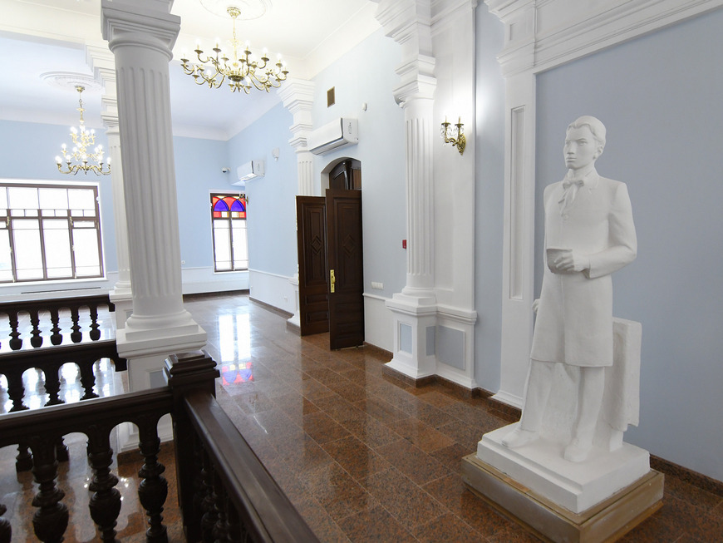
Теперь предлагаю вам отправится с детьми в музей Г.Тукая world/europe/russia/city/kazan/

Slide 33
Спасибо за внимание!

